Slide 1
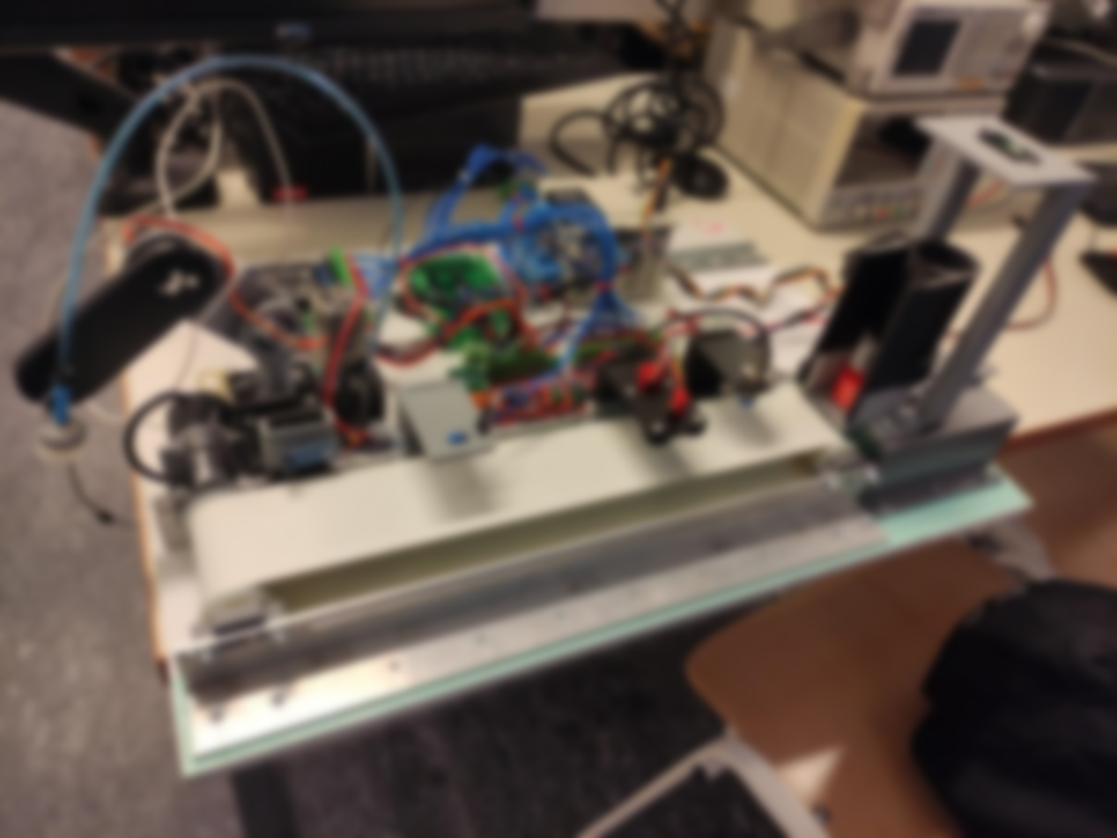
Унапређење примарног и извршног дела макете за лабораторијске вежбе из предмета Примена сензора и актуатора
Ментор:
ванр.проф.др Јован Бајић
Аутор:
Миљана Стефанов ЕЕ122/2019
Notes:
Poštovani, hvala vam što ste došli na odbranu mog diplomskog rada. Naziv teme je Unapređenje primarnog i izvršnog dela makete za laboratorijske vežbe iz Predmeta senzora i aktuatora. Dati predmet je izborni predmet studentima na trećoj godini Mikroračunarske elektronike. U okviru ove prezentacije prvo ću vam pričati uopšte, a onda konkretno vezano za moju temu. Ostatak je kolega Vanja Lazarević obradio u svom diplomskom.

Slide 2
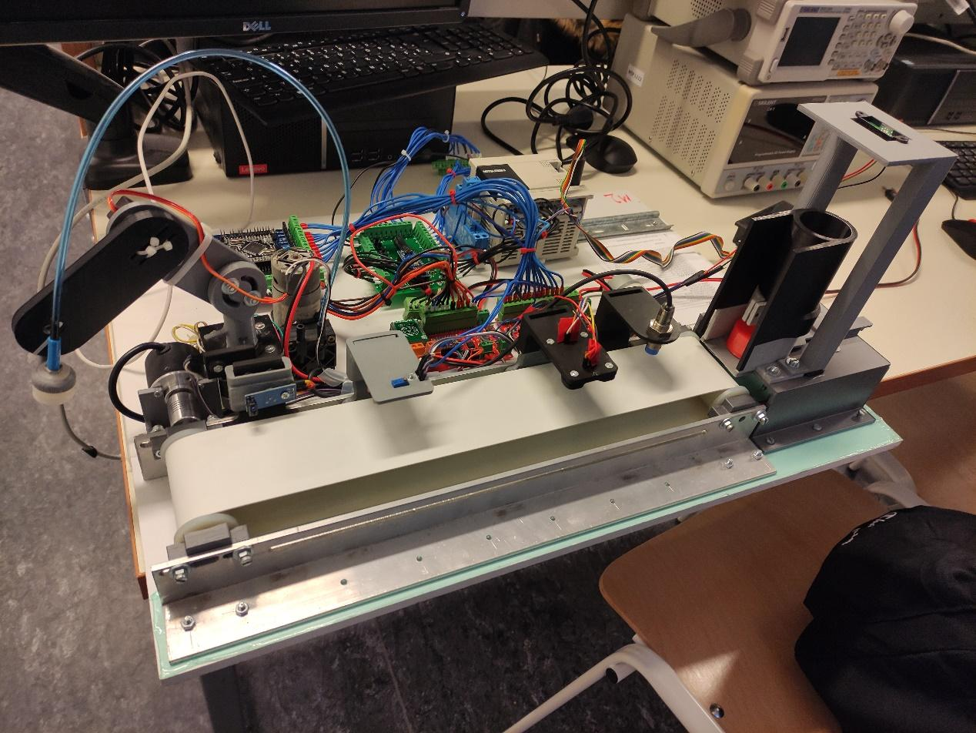
Стара макета
Notes:
Na ovoj slici je prikazana stara maketa, odnosno kako sve to izgleda kada se spoje svi senzori i aktuatori. Maketa se sastoji iz:
Procesnog dela
Senzorske ploče
Aktuatorske ploče
Mikrokontrolerske ploče sa prilagodnom pločom i
PLC sa industrijskom pločom
Kao dodatak ovoj maketi postoji i još jedna dodatna ploča koju smo nazvali zaštitno kolo

Slide 3
Заштитно коло
Процесни део
Сигнали са сензора
Сигнали ка актуаторима
Сензорска плоча
Актуаторска плоча
Напајање
ПЛЦ са индустријском плочом
uC са прилагодном плочом
Notes:
Prvo imamo procesni deo, odatle se signali sa senzora šalju na senzorsku ploču. Dalje senzorska šalje na mikrokontrolersku ploču sa prilagodnom pločom koji dalje šalje na aktuatorsku odakle signali idu ka aktuatorima.
Ovo predstavlja jedan vid kontrole, preko prilagodne, a drugi vid kontrole jeste preko PLC-a. Onda bi samo strelice išle ka bloku PLC sa industrijskom pločom i od bloka. Imamo dodatni deo koji se odnosi na zaštitno kolo. Deo koji je obrađen u mom diplomskom jeste zaštitno kolo, senzorska i aktuatorska ploča.
Nekad studenti usled nepažnje ili neke žurbe, dovedu inverzni napon ili previsok. Iz tog razloga uveli smo zaštitno kolo, kako se ne bio oštetio ceo sistem. Zaštitno kolo se sastoji iz dva dela, deo koji je namenjen za zaštitu od inverznog napona i deo koji služi za zaštitu od previsokog i niskog napona, prejake struje i ima zaštitu u slučaju previsoke temperature. Razmatrali smo više varijanti, ali tokom traženja rešenja iskočio mi je snimak vezan za eFuse i odlučila sam se za ovo zbog svoje jednostavne implementacije.

Slide 4
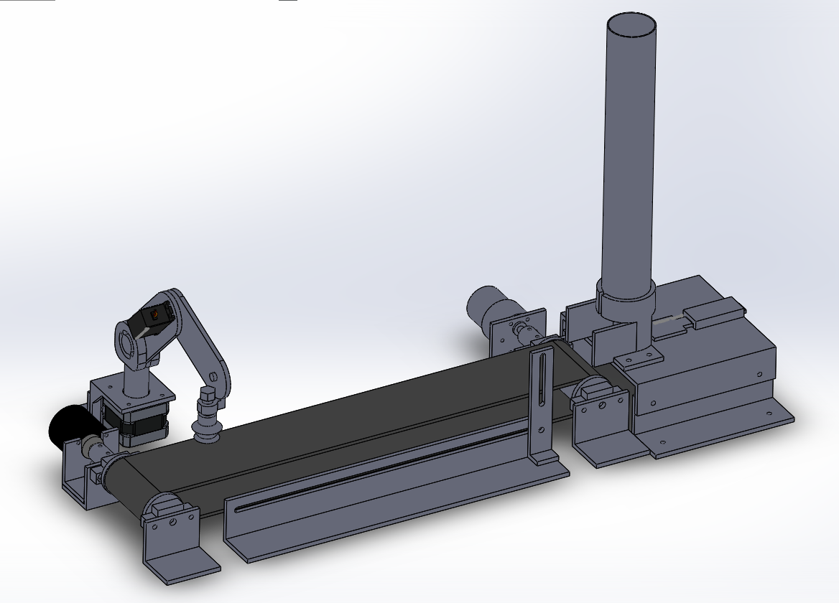
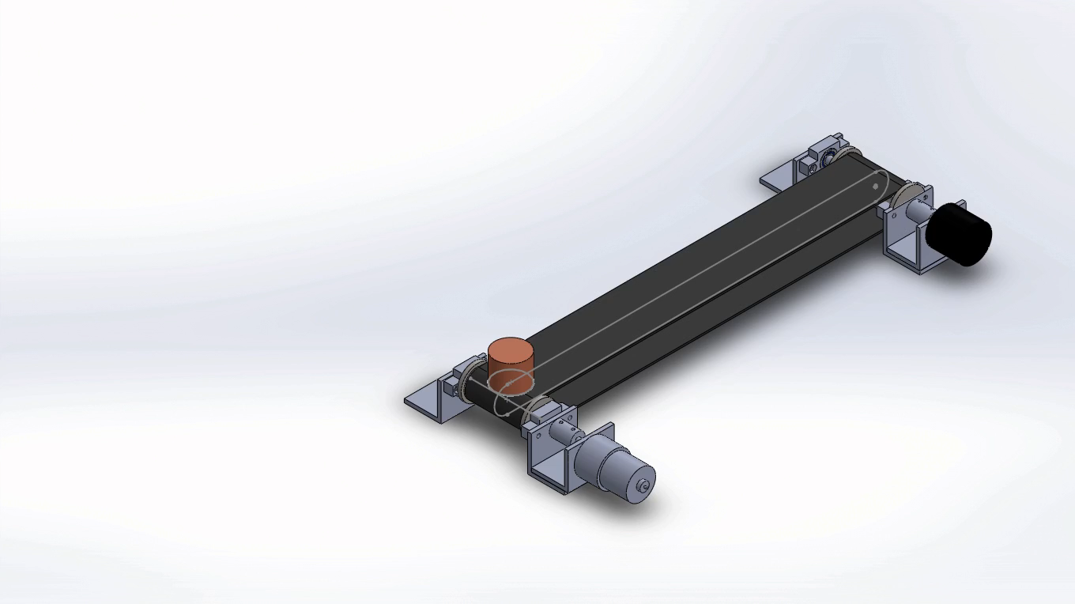
Notes:
Procesni deo predstavlja deo procesa sortiranja koji se može sresti u industriji. Ovaj deo se sastoji od:
senzora
aktuatora
pokretne trake
mehaničke ruke, odnosno robotske ruke
šaržera za skladištenje predmeta i
ostalih hardvera koji su potrebni da se takav proces izvršio (odstojnici, vratila, nosači)
Kao primer kako izgleda procesni deo, studenti dobijaju pakove različitih boja, magnetnih osobina i na osnovu toga se vrši sortiranje.
Svrha senzorske štampane ploče je da omogući interfejs između mikrokontrolerske ploče ( ili PLC-a ) i senzora koji se nalaze na procesnom delu.
Svrha aktuatorske štampane ploče je da obezbedi mogućnost lakog upravljanja sa aktuatorima preko mikrokontrolerske ploče ( ili PLC-a ).

Slide 5
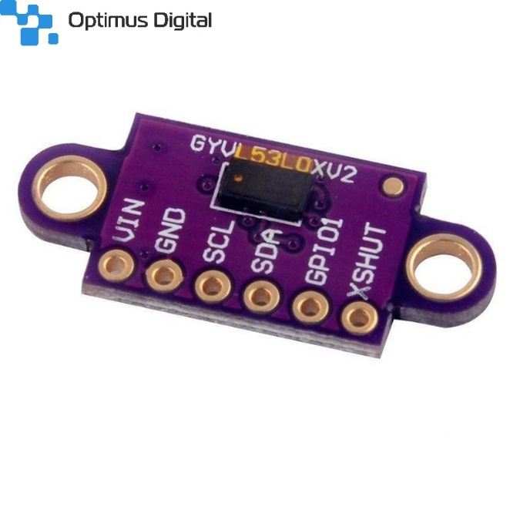
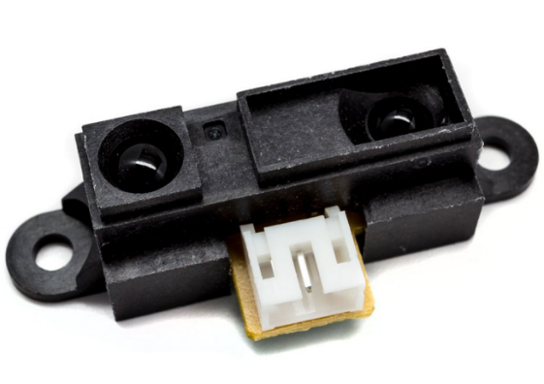
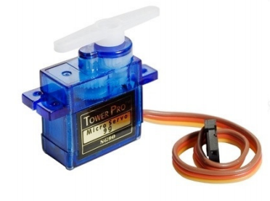
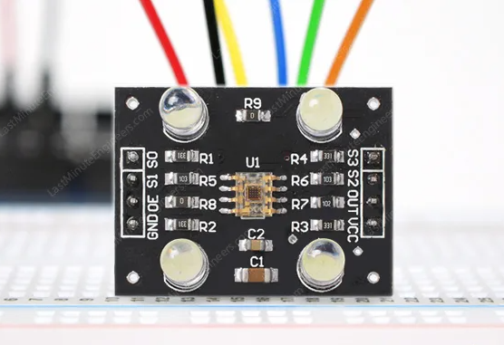
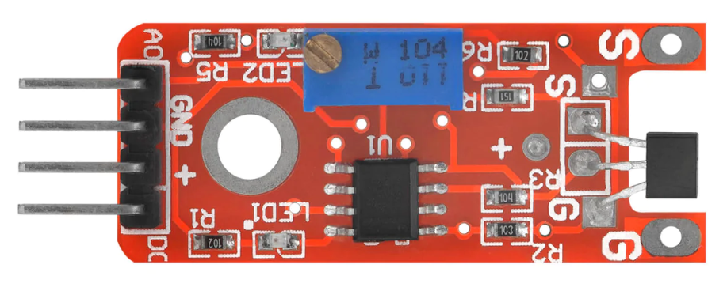
Notes:
Sharp senzor kao i dodat TOF senzor služe kao senzor distance, odnosno na osnovu njihovih očitavanja znamo koliko ima paka u šaržeru. Uz pomoć Sharp senzora merimo udaljaljenost od 4cm do 30cm. Pri većim udaljenostima, preko 20cm davao je netačne vrednosti zbog toga je dodat senzor koji je precizniji, TOF sensor.
Izbacivanje paka iz šaržera je urađeno uz pomoć servo motora. Pak nakon toga nalazi se na pokretnoj traci. Kretanje trake je omogućeno uz pomoć DC motora. Onda pak prolazi kroz različite senzore:
holov senzor, gleda se da li je u paku magnet
senzor boje

Slide 6
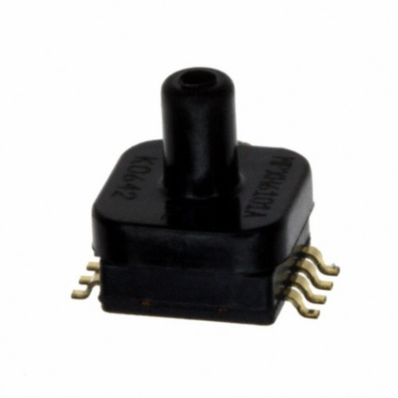
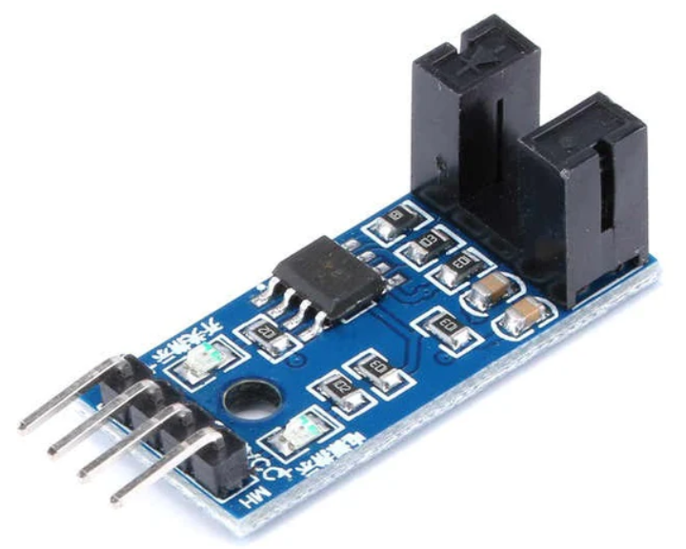
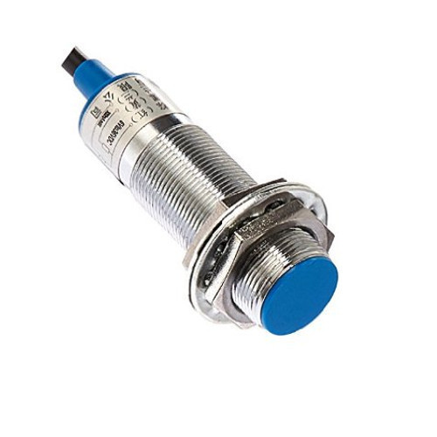
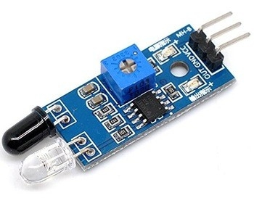
Notes:
induktivni senzor, senzor metala
imamo senzor za registrovanje objekta IR senzor
Kada se nadje objekat ispre ruke, traka se zaustavi. Step motor pozicionira robotsku ruku iznad predmeta. Poziciju robotske ruke znamo na osnovu optokaplera.
Servo motor postavi vakuum sisaljku na predmet i pokrene se vakuum pumpa koja prilepi predmet za sisaljku. Predmet se podigne i pumpa se iskljucuje na mestu gde predmet treba da se spusti. Ovo je kako je pre maketa radila. Mana ovakvog rada jeste to što sistem zavisi od pozicije. Ako se pozicija sisaljke ne podesi da bude tačno iznad predmeta onda je moguće da se sisaljka ne prilepi uz predmet. Iz tog razloga dodat je senzor pritiska koji eliminiše ovaj scenario. To radimo na sledeći način, kada se pumpa uključi merimo pritisak sisaljke i ako je on manjio od nekog pretho navedenog pritiska onda može da se zaključi da je predmet uspešno uhvaćen.

Slide 7
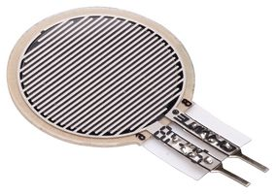
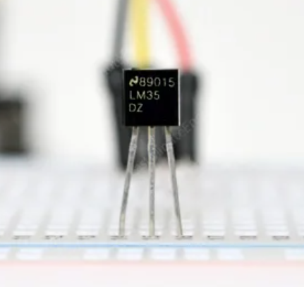
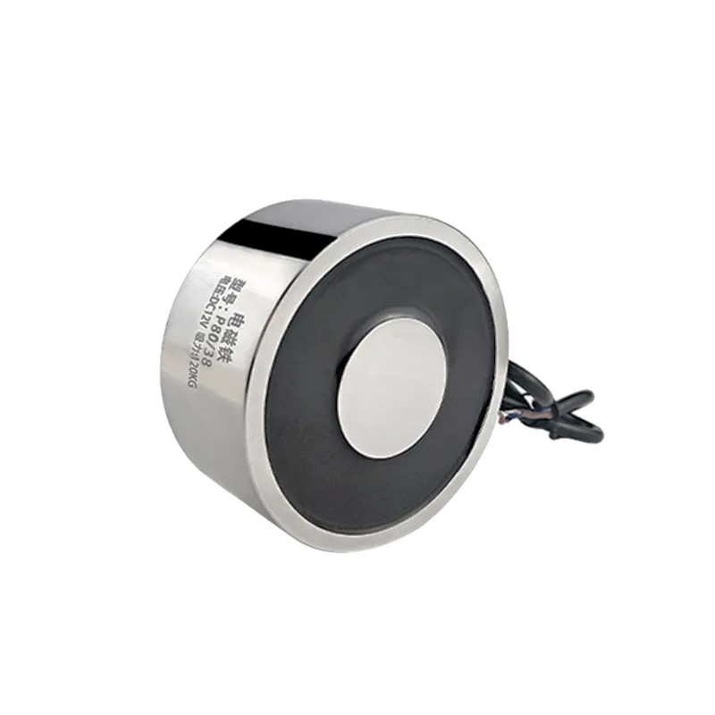
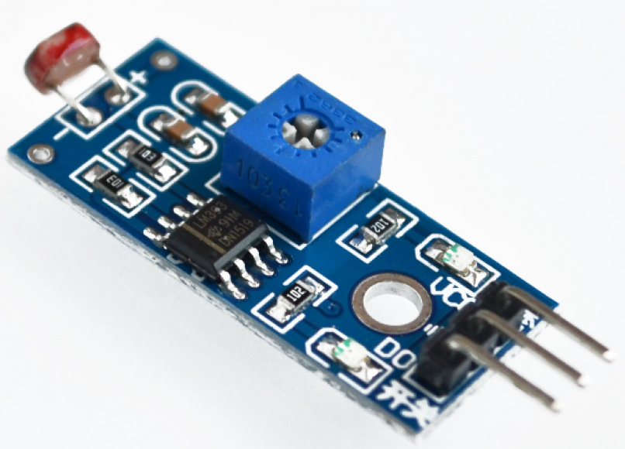
Notes:
Dodati su i još neki senzori kako bi studenti što više bili upoznati sa različitim vrstama senzora. Dodati su FSR, LM35 i fotomodul
Dodali smo elektromagnet kod aktuatorske ploče. On će da se koristi zajedno sa sisaljkom za prihvatanje metalnih predmeta

Slide 8
Идеје за могућа унапређења
Додавање додатних прикључака за напон напајање
Узети еFuse који има заштиту од инверзног напона
Дизајнирати кућиште за заштитно коло
Notes:
Naravno, kao svaki realni sistem ništa nije idealno. Videćemo kada krenu studenti da rade na datu maketu koji su nedostaci. Tokom testiranja, bio je problem da ima malo priključaka za napajanje. U nekoj narednoj verziji može to da se doda kako bi međusobno lakše povezali sve potrebne ploče.
Može umesto da je zaštitno kolo iz dva dela da se nađe eFuse koji sadrži i zaštitu od inverznog napona.
I kao neka finalna ideja jeste dizajniranje kućišta, odnosno zaštitno kolo trenutno se nalazi na maketi zajedno sa ostalim pločicama. Kao neka ideja za buduće projekte jeste da se to odvoji i napravi kućište kako bi to studenti mogli da koriste za neke druge predmete, odnosno projekte

Slide 9
Хвала на пажњи!

